Slide 1

Journée Nationale de la Qualité de l’Air
19 SEPTEMBRE 2018 - DOUAI
Témoignages d'expériences européennes et de coopérations transfrontalières en matière de qualité de l'air
EXPERIENCE EN MATIERE DE RECHERCHE
Patrice CODDEVILLE
Chef du Département Sciences de l’Atmosphère et Génie de l’Environnement (SAGE)
patrice.coddeville@imt-lille-douai.fr

Slide 2
Stratégie de coopération internationale pour la qualité de l’air ?
Etre identifié sur des plateformes de mise en réseaux (compétences, expérience, …),
Communiquer dans des colloques, conférences internationales bien choisies,
Intégrer des « COST Actions » européens (European Cooperation in Science and Technology) constitués d’experts reconnus en recherche dans un domaine ciblé,
Participer aux activités du centre commun de recherche de la commission européenne et aux réflexions sur la révision des directives européennes,
Contribuer avec les acteurs économiques et académiques aux groupes de normalisation (www.lcsqa.org)
Répondre aux différents appels à projets européens H2020 et contribuer à la préparation du prochain contrat (https://ec.europa.eu/info/research-and-innovation_en),
……

Slide 3
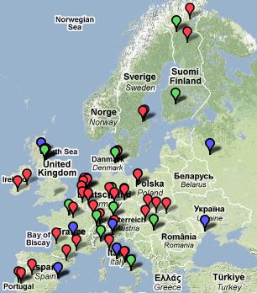


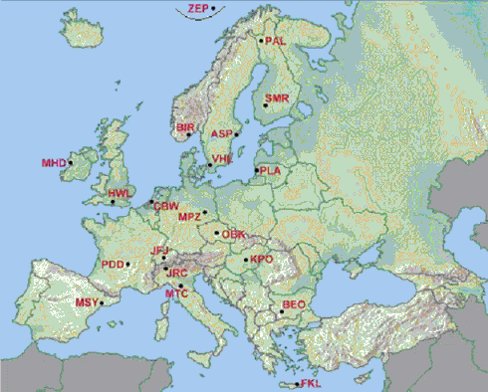

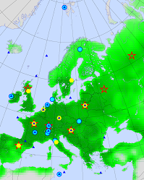

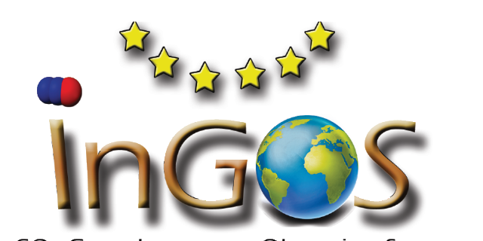

EU research infrastructures and projects
CO, CH4, CO2
nitrogen
Aerosol properties
photo- oxidants and precursor
Mercury
Non CO₂ greenhouse gases
Notes:
EUSAAR and NitroEurope has just ended. These have been essential for better coverage of advanced aerosol and nitrogen measurements, respectively
Hopefully ACTRIS will have the same impact for VOC

Slide 4
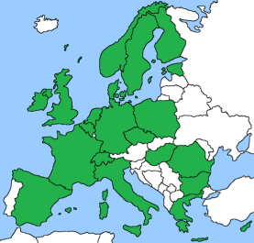





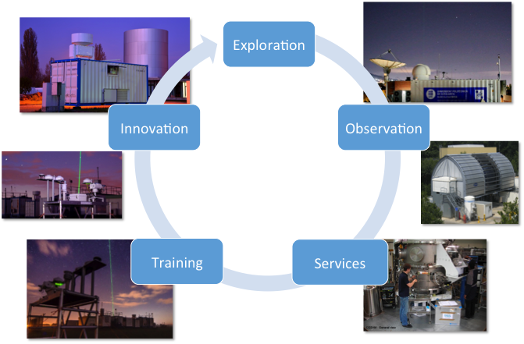
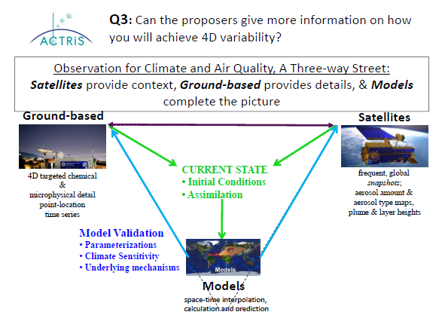
Infrastructure de recherche actris
21 pays, >100 groupes de recherche & organisations
Pilotage français par CNRS
Centre expertise sur gaz réactif à Douai
Plateforme mesure Université Lille
Aerosols,
Clouds
Trace gases
Research
InfraStructure
Ground-based
Satellites
https://www.actris.eu/ ; http://sage.imt-lille-douai.fr/; www.labex-cappa.fr

Slide 5


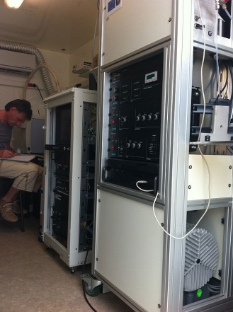
Coopération SAGE / Max Planck Institute
Développer de nouveaux métriques pour étudier la réactivité des gaz traces dans l’atmosphère et la formation de polluants secondaires (O₃, AOS…)
Thèse en cotutelle internationale : Nina Reijrink
  Optimiser un outil analytique pour la mesure de la réactivité totale du radical hydroxyle (OH, principal oxydant de l’atmosphère)
  Cible : Projet de recherche afin de déployer cet outil dans la forêt des Landes et la forêt amazonienne afin de renseigner les puits et les sources de cet oxydant en milieu forestier

Slide 6

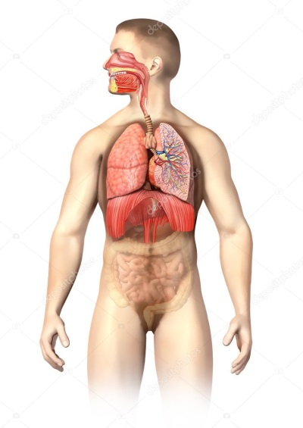
Projet PATHACOV
Sujet : « Développement de nez électroniques pour le diagnostic précoce des pathologies humaines par analyse des composés organiques volatils dans l’air exhalé » (cancer du poumon, du sein, maladies rénales)
Projet INTERREG France Wallonie Vlaanderen – FEDER
12 partenaires : CHRU Lille, CHU Reims, CHU Amiens, Eurasanté, Univ Lille, IMT Lille Douai, Univ Reims, Univ Gand, Univ Mons, KU Leuven, ULG Campus Arlon, Materia Nova
Budget : 4,6 M€
Large quantity of data
(more than 2000 patients)
Data mining
Biomarker identification
Analyse des composés organiques
Détermination des biomarqueurs
Echantillonnage de air exhalé
Identification de marqueurs biologiques précoces
Analyse des données (big data)
Synthèse de nanomatériaux sensibles aux espèces organiques
Développement de nouveaux capteurs électroniques

Slide 7
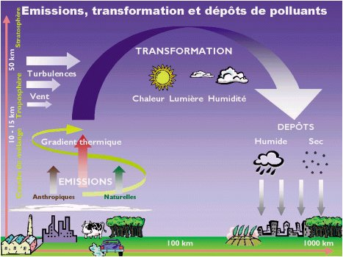
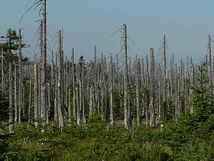
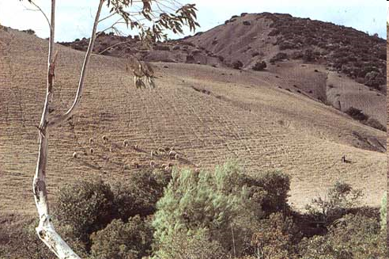
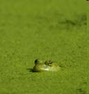

Observatoire européen de la pollution transfrontalière
Eutrophisation
Acidification
Erosion
Biodiversité
Prise de conscience (70s) du caractère transfrontalier de la pollution atmosphérique et des dommages causés par l’homme aux milieux naturels (lacs, cours d’eau, forêts,…) et des effets sur la santé et l’environnement (90s)
Convention sur la pollution atmosphérique transfrontalière et à longue distance (CLRTAP) (1979) – Nations Unies

Slide 8
Convention de Genève (1979)
Pollution atmosphérique transfrontière à longue distance
Acidification et eutrophisation, Ozone, Métaux lourds, Particules, Comp. Organiques
Emissions
Modèles
Impact
REVIN
Evaluation
Scénarios, politiques de réduction
LA COULONCHE
JONVILLE
DONON
Observations
GUIPRY
MORVAN
VERNEUIL
MONTANDON
LA TARDIERE
LE MONTFRANC
Observatoire français MERA : MESURE ET D’EVALUATION EN ZONE RURALE DE LA POLLUTION ATMOSPHERIQUE A LONGUE DISTANCE
Pilote : IMT Lille DOUAI/SAGE : Partenaires : AASQA, Parc Nationaux,…
LE CASSET
PEYRUSSE VIEILLE
St NAZAIRE

